Slide 1

CRUSIGRAMA
ESCUELA NORMAL DE EDUCACIÓN PREESCOLAR
DESARROLLO FÍSICO Y PSICOMOTOR
Erika Vales 38
Flor Santillán 33

Slide 2
<VERTICAL>
2La experiencia de la _________ se compensa con estimulación posterior.
3Controla el pensamiento y la conciencia, además los procesos del pensamiento de orden superior
4 el sistema_______conecta el SNC con glándulas y músculos involuntarios
5sustancias quimicas que liberan las neuronas...
9el cerebro está formad por dos elementos que existen en universo
10especialización de los dos hemisferios

Slide 3
13los hemisferios controlan el lado _______ del cuerpo
17fibras nerviosas que conectan las neuronas y las células nerviosas
21entiende la sintaxis y gramática
22por plasticidad entendemos su capacidad de ...
23en la ____________,el cerebro puede conservar parte de su capacidad de cambiar y adaptarse.
24El cerebro funciona como el ...

Slide 4
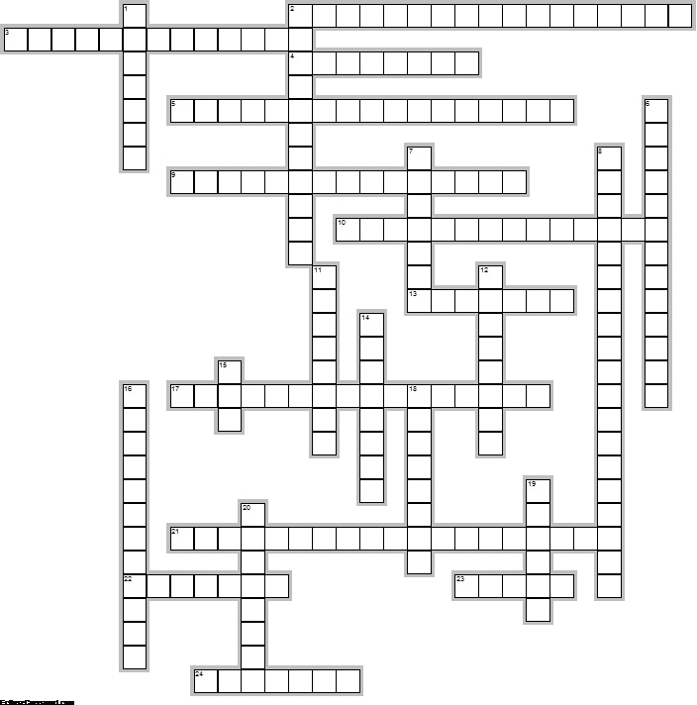

Slide 5
<VERTICAL>
1los niños comienzan a los _______ a mostrar preferencia por el uso de una mano
2el cerebro humano muestra mayor________, sobre todo en los primeros años del desarrollo
6LOS CAMBIOS RÁPIDOS DE TAMAÑO DEL CRÁNEO Y DEL CEREBRO EN LOS PRIMEROS 2 AÑOS VIDA SE DEBE A LA...
7el hemisferio ________ interpreta significado, sentimientos y emociones, además de dominio en el campo visual y espacial

Slide 6
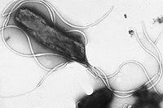
8es una bacteria que infecta la mucosa del epitelio gástrico humano. Muchas úlceras y algunos tipos de gastritis se deben a infecciones por H. pylori. En muchos casos, los sujetos infectados nunca llegan a desarrollar ningún tipo de síntoma. Esta bacteria vive exclusivamente en el estómago humano, siendo el único organismo conocido que puede subsistir en un ambiente tan extremadamente ácido. Es una bacteria espiral (de esta característica morfológica deriva el nombre de la Helicobacter) y puede «atornillarse» literalmente por sí misma para colonizar el epitelio estomacal

Slide 7
11Los hemisferios comienzan a especializarse durante la ________ y comienzan a perder plasticidad
12Se forman durante los primeros 5 meses de gestación..
14edad en que el cerebro pesa cerca del 70% de su tamaño adulto...
15Consta de médula espinal, cerebro y nervios.
16se requiere para aumentar y conservar las conexiones entre neuronas...
18La ____________ de estimulación pude retardar el desarrollo de las conexiones cerebrales y la aparición de ciertas habilidades
19las neuronas que no obtienen la información o estímulos apropiados ...
20Gueco entre las neuronas

Slide 8
